Slide 1

LEY N°21.442
Nueva Ley de Copropiedad Inmobiliaria

Slide 2



Origen Ley de Copropiedad Inmobiliaria
Ley N° 6.071 de Venta por piso
Ley N° 19.537 de Copropiedad Inmobiliaria
Ley N° 21.442 Nueva Ley de Copropiedad Inmobiliaria
Año 1937
Año 1997
Año 2022

Slide 3
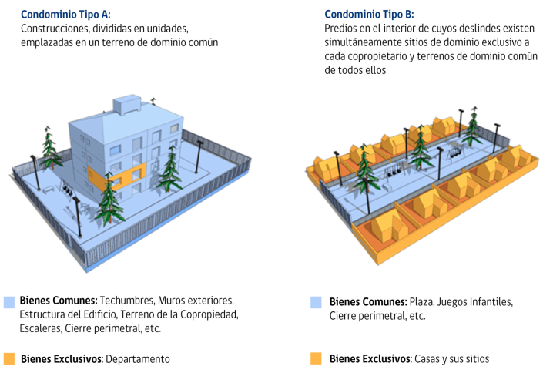
Tipos de Condominios
Condominio Tipo A
Condominio Tipo B

Slide 4
¿Por qué los condominios se deben organizar?
Cuidar la propiedad común, depende de la colaboración de todas y todos.
Asegurar la sostenibilidad del condominio, debe ser compromiso y aporte permanente.
Asumir el compromiso y responsabilidad de mantener en buen barrio.

Slide 5
¿Por qué los condominios se deben organizar?
Para el buen funcionamiento, administración y mantención de bienes comunes
Para tener reglas claras; la buena convivencia es fundamental para las comunidades
Para tener representantes legítimos que puedan actuar a nombre de la comunidad
Para resguardar que todos puedan ejercer sus derechos sin limitar los derechos de los demás residentes
Para definir legítimamente las responsabilidades de sus habitantes
Acceder a beneficios que otorga la Ley de Copropiedad a los CVS
Para el buen vivir en comunidad

Slide 6
Desafíos de la vida en Condominios
Abordar conflictos y considerar expectativas comunes a través de acuerdos legítimos y compromisos efectivos.
Ejercer derechos sobre la propiedad común sin limitar el ejercicio de derechos de los demás.
Asumir la propiedad común como un espacio del cual todas y todos son responsables.

Slide 7
Algunas ideas para el buen vivir de la Comunidad
La colaboración de todas y todos es fundamental, como el respeto y cuidado. Generando espacios de mayor seguridad
La participación de las personas que habitan el condominio es esencial para tomar decisiones, transparentes y democráticas.
Las obligaciones económicas son un deber de todas y todos, así mantenemos el condominio en buen estado, previniendo daños
Conocer las normas de convivencia y funcionamiento, es responsabilidad de todas y todos
¡ASÍ CONSTRUIMOS JUNTAS Y JUNTOS UN MEJOR BARRIO!

Slide 8
LEY N°21.442
Órganos e Instrumentos de Administración

Slide 9
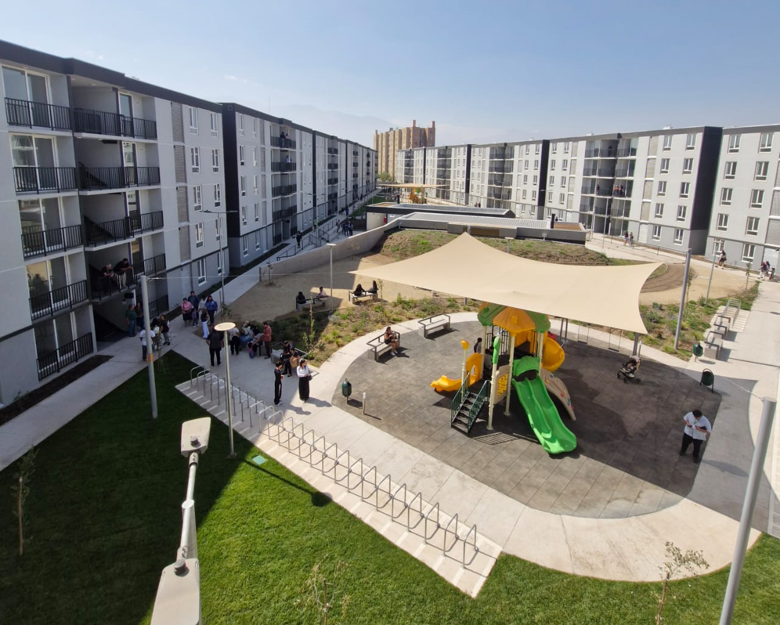
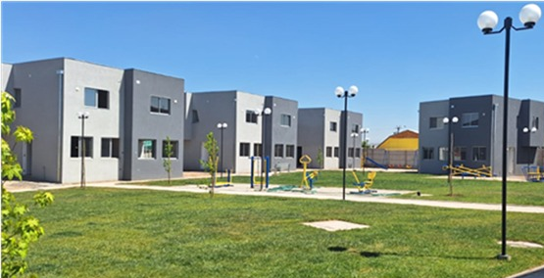
CONDOMINIO Y RÉGIMEN DE COPROPIEDAD
Condominios: Son las edificaciones y/o los terrenos acogidos al régimen de copropiedad inmobiliaria (art. 2 N°1).
Régimen de copropiedad: Forma especial de dominio sobre un inmueble, que se caracteriza por la coexistencia de bienes de dominio exclusivo y bienes de dominio común (art. 1).

Slide 10
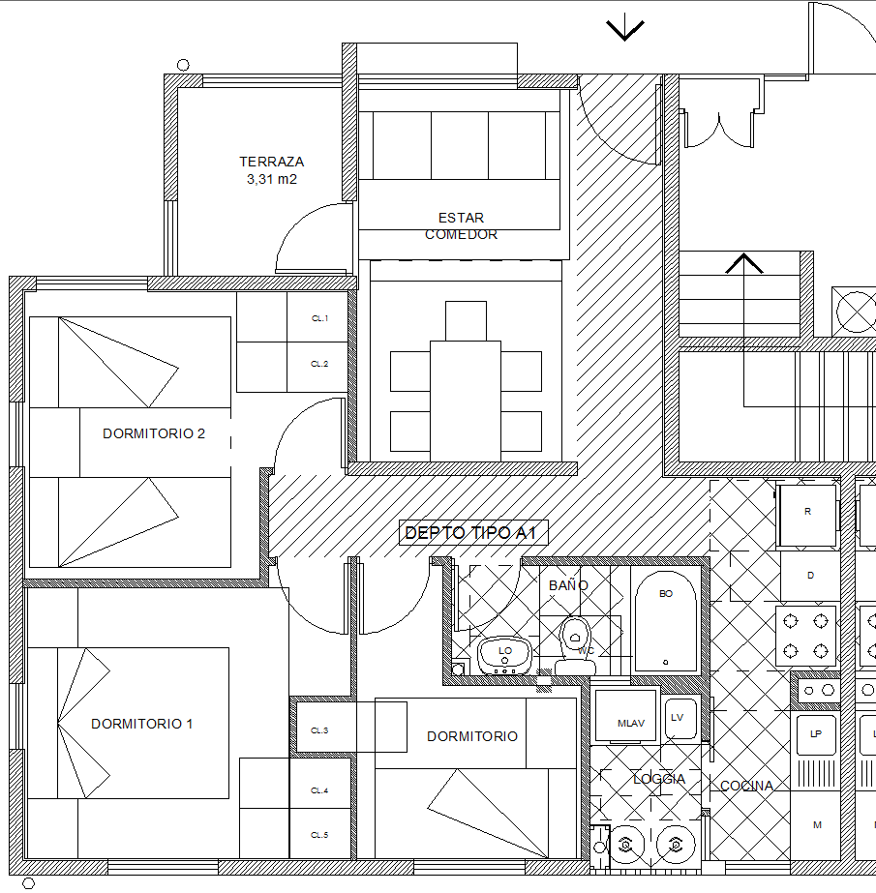
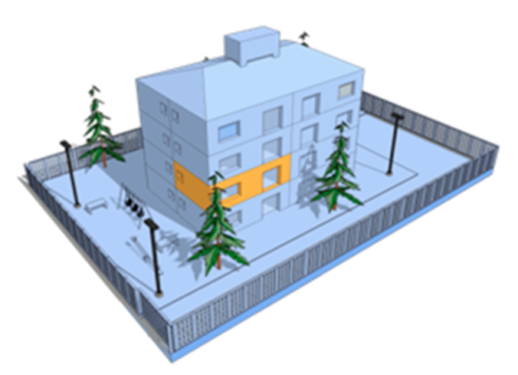
COMPOSICIÓN DE LA COPROPIEDAD
Bienes de Dominio Exclusivo
Unidades que se someten al dominio particular y perpetuo de su dueño.
Ejemplo: un departamento

Slide 11
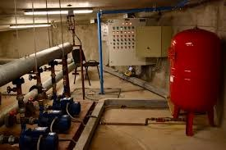
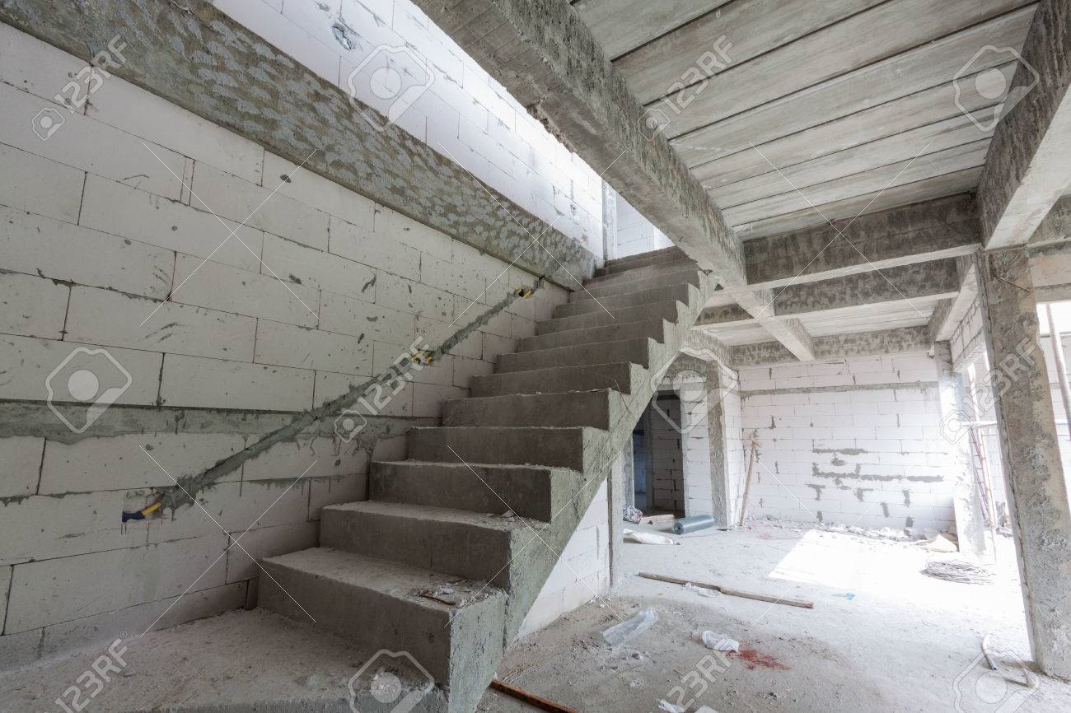
COMPOSICIÓN DE LA COPROPIEDAD
Bienes de Dominio Común
Pertenecen a todos los copropietarios por ser necesarios para la existencia, seguridad y conservación del condominio.
Ejemplo: Equipamiento Comunitario

Slide 12
ÓRGANOS DE LA ADMINISTRACIÓN
Los condominios se administran a través de 3 órganos…
ASAMBLEA DE COPROPIETARIOS
COMITÉ DE ADMINISTRACIÓN
ADMINISTRADOR/A

Slide 13
CÓMO TOMAR DECISIONES EN COPROPIEDAD
Existen dos instancias para tomar decisiones respecto al funcionamiento del condominio:
Es el principal órgano de decisión.
Toma decisiones a través de sesiones presenciales, telemáticas, mixtas o consultas por escrito.
Los copropietarios tienen la obligación de participar en asamblea, pero solo los hábiles pueden votar.
ASAMBLEA DE COPROPIETARIOS
Puede tomar decisiones en todo lo que no sea materia de sesión extraordinaria.
Puede dictar normas que faciliten el uso y administración.
Sus decisiones se mantienen mientras no sean revertidas por la asamblea de copropietarios.
COMITÉ DE ADMINISTRACIÓN

Slide 14
SOBRE EL ADMINISTRADOR
Debe actuar de acuerdo a:
                *Ley N ° 21.442,
                *Reglamento de la Ley N° 21.442 (D.S. N° 7)
                *Reglamento de copropiedad,
                *Instrucciones de la asamblea y el comité adm.
Funciones establecidas en el artículo 20 de la Ley.
Debe estar inscrito/a en el Registro Nacional de Administradores y puede ser sancionado a través del Sistema de Reclamaciones y Sanciones.
No podrá integrar el comité de administración y se mantendrá en sus funciones mientras cuente con la confianza de la asamblea.
En caso de ausencia del administrador/a, el presidente del comité de administración actuará como tal.
ADMINISTRADOR/A

Slide 15

LA ASAMBLEA DE COPROPIETARIOS
TIPO DE SESIÓN | QUÓRUM MÍNIMO PARA SESIONAR | QUÓRUM PARA TOMAR ACUERDOS
ORDINARIA | 33% DE LOS DERECHOS | MAYORÍA ABSOLUTA (50% + 1) DE LOS QUE ASISTEN
EXTRAORDINARIA DE MAYORÍA ABSOLUTA | MAYORÍA ABSOLUTA (50% + 1) DE LOS DERECHOS | MAYORÍA ABSOLUTA (50% + 1) DE LOS DERECHOS
EXTRAORDINARIA DE MAYORÍA REFORZADA | 66% DE LOS DERECHOS | 66% DE LOS DERECHOS
Tanto las sesiones de asamblea como las consultas escritas deben cumplir los quórums establecidos por la Ley

Slide 16
LA ASAMBLEA DE COPROPIETARIOS
TIPO DE SESIÓN | MATERIAS
ORDINARIA | Rendición de cuentas y aprobación Elección o renuncia comité administración Designación o remoción del administrador Reporte actualización Plan de Emergencia y Evacuación Termino anticipado o contratación de seguro del condominio Otras no extraordinarias
EXTRAORDINARIA DE MAYORÍA ABSOLUTA | Modificación Reglamento de Copropiedad Remoción comité administración Gastos extraordinarios que excedan monto definido por ley Administración conjunta o subadministraciones Programas de autofinanciamiento Porcentaje de fondo de reserva y utilización del mismo Alteración a los bienes comunes

Slide 17

LA ASAMBLEA DE COPROPIETARIOS
TIPO DE SESIÓN | MATERIAS
EXTRAORDINARIA DE MAYORÍA REFORZADA | Modificación reglamento de copropiedad (reconstrucción, cambio destino unidad) Delegación de facultades al comité administración Enajenación, arrendamiento o cesión de tenencia BBCC Dejar sin efecto Cert. Que acoge a régimen de copropiedad Obras de ampliación del condominio Construcción en BBCC y cambio de destino Uso y goce exclusivo Retribución comité administración Contratación nuevo seguro del condominio
Art. 13, 14, 15 y 16

Slide 18
COMITÉ DE ADMINISTRACIÓN
Debe estar integrado por 3 o 5 miembros, siempre número impar.
Los condominios con subadministraciones pueden tener más de 5 miembros en el comité.
Los acuerdos del comité de administración serán adoptados por la mitad más uno de sus miembros.
El período de funcionamiento del comité no puede exceder los 3 años, sin embargo, puede ser reelegido.
Art. 17

Slide 19


INSTRUMENTOS DE ADMINISTRACIÓN
Documentos en que consten actuaciones o decisiones de los órganos de la administración relacionados con normativas, adopción de acuerdos, constancias, gestiones y otras situaciones relevantes del condominio.
Reglamento de copropiedad
Normas de uso y administración
Libro de Actas
Libro de Novedades
Registro de Copropietarios, Arrendatarios y demás
Ocupantes, y otros.

Slide 20


EL REGLAMENTO DE COPROPIEDAD
Es el principal instrumento para la administración de un condominio
Su objetivo es definir las normas de administración interna, de acuerdo a la Ley y a las características propias del condominio
Los copropietarios de un condominio deberán acordar un reglamento de copropiedad, de acuerdo a la Ley N° 21.442 y su reglamento
En el se establecen los derechos y obligaciones de los residentes
En el se establecen normas de convivencia acordadas por los copropietarios

Slide 21


EL REGLAMENTO DE COPROPIEDAD
Algunos ejemplos de NORMAS y ACUERDOS en el Reglamento de Copropiedad:
Valor/calculo de gastos comunes
Horarios ruidos molestos
Multas por infracción al reglamento de copropiedad
Tenencia responsable de mascotas
Regulaciones sobre uso de espacios comunes

Slide 22

Normas de uso y administración
El comité de administración podrá dictar normas que faciliten el uso y administración del condominio, en la medida que no impliquen una discriminación arbitraria respecto de cualquiera de sus ocupantes
(art. 17, Ley 21.442).
¿Para qué sirven?
Establecer criterios para el acceso igualitario a la suscripción de convenios de pago por morosidad, considerando antigüedad y monto de la deuda, u otros que permitan evitar arbitrariedad en el acceso, suscripción y términos del convenio (art. 9, D.S. 7).
Regular el uso de los bienes y servicios comunes por parte de visitas y trabajadores (art. 10, D.S. 7).

Slide 23
Normas de uso y administración
Establecer el mecanismo adecuado que permita identificar a los asistentes a asamblea y corroborar su asistencia, resguardando los quorum de constitución y votación (art. 14, D.S. 7).
Establecer los criterios para dar publicidad a las situaciones de morosidad de copropietarios y ocupantes del condominio (art. 24, D.S. 7).
Algunos ejemplos:
Uso y administración de estacionamientos comunes.
Uso de salas multiuso.
Uso de ductos para la extracción de basura.

Slide 24

¿Qué es y para qué sirve el Libro de Actas?
Documento foliado digital o físico.
Contiene las actas de las asambleas de copropietarios.
El presidente del comité de administración tendrá la custodia del libro y deberá asegurar el respaldo fehaciente de su información.
Se deben registrar:
a) Acuerdos de resolución extrajudicial de conflictos con la municipalidad.
b) Actas de ingreso forzoso a unidades (art. 42, ley 21.442)
c) Acuerdos del comité de administración.
La infracción a la obligación de registrar las actas en el libro y al deber del presidente de custodiar estos antecedentes podrá sancionarse con multa de 1 a 3 UTM. (art. 15, Ley 21.442)

Slide 25

¿Qué es y para qué sirve el Libro de Novedades?
Documento digital o físico.
Debe mantenerse bajo custodia del presidente del comité de administración y a disposición de la comunidad.
¿Qué se registra?
El administrador y el comité de administración dejan constancia de información relevante sobre el funcionamiento del condominio.
Reclamos y solicitudes fundadas presentadas por los copropietarios, arrendatarios u ocupantes.
Las solicitudes que se realicen al administrador o al comité se deben responder en un máximo de 20 días corridos.

Slide 26

Registro de Copropietarios, Arrendatarios y demás Ocupantes
Registro digital o físico, con información de copropietarios, arrendatarios y demás ocupantes a cualquier título.
Los copropietarios tienen la obligación de solicitar su incorporación al Registro de Copropietarios y entregar al administrador la información correspondiente.
Se debe indicar si los ocupantes son permanentes o transitorios.
El reglamento de copropiedad podrá establecer sanciones en contra de los copropietarios que no cumplan con entregar la información.

Slide 27
Registro de Copropietarios, Arrendatarios y demás Ocupantes
¿Qué información se debe entregar?
Nombre completo, cédula de identidad, domicilio y correo electrónico.
Documentación en digital o físico, que acredite la tenencia u ocupación de la vivienda.
                a) Copropietarios: copia de dominio vigente y cédula de identidad.
              b) Arrendatarios: copia del contrato de arriendo o declaración del arrendador + cédula de identidad de ambos.
                c) Ocupantes a otros títulos: documento que lo acredite + cédula de identidad de ambos.

Slide 28
¿CÓMO TOMAR ACUERDOS LEGÍTIMOS?
Para generar acuerdos y tomar decisiones el órgano principal es la asamblea.
Las decisiones de la asamblea de copropietarios se toman en sesiones presenciales, virtuales o mixtas.
El comité de administración decide la realización de una consulta por escrito
El comité deberá enviar la consulta y los antecedentes a cada copropietario (conforme al Registro de Copropietarios)
Las consultas escritas también son una alternativa legal para que la asamblea de copropietarios pueda tomar decisiones.

Slide 29
CONSULTA ESCRITA
Al enviar la consulta deberá indicarse:
i. La materia que requiere acuerdo de la asamblea
ii. Los antecedentes necesarios
iii. La citación a la sesión informativa (no requiere quorum)
iv. El plazo para responder
v. El mecanismo para asegurar la identidad de quienes participen en la consulta
La consulta se entenderá aprobada cuando obtenga la aceptación por escrito de los copropietarios que representen el quórum exigido según la materia de que se trate.
El acta de una consulta escrita deberá contener, los antecedentes que permitan corroborar el cumplimiento del procedimiento.
Cuando se trate de modificación del reglamento de copropiedad, el acuerdo deberá reducirse a escritura pública.

Slide 30
Mecanismos de Resolución de Conflictos
1° Asamblea de copropietarios
Tomar decisiones mayoritarias
3° Mediación Extrajudicial Municipalidades
En el caso de los Condominios Sociales es obligatorio
4° Juzgado de Policía Local
Resuelve judicialmente
2° Comité de Administración
Aplicar sanciones o establecer normas de adm. y convivencia

Slide 31

¡GRACIAS!
Abril 2025

